Slide 1
股指期货市场结构及投资策略
鲁证期货研究所

Slide 2
市场结构
投资者
机构投资者
个人投资者
公募基金
私募基金
证券公司
保险公司
QFII
http://www.lzqh.net.cn

Slide 3
公募基金
根据《证券投资基金投资股指期货指引（征求意见稿）》规定：股票型基金、混合型基金和保本型基金可投资股指期货，债券型基金和货币市场基金不得投资于股指期货。
在具体的投资比例等方面，该《指引》也做了具体限制。
保本型基金不受《指引》中第五条第一项至第八项的限制，但是应符合基金合同约定做的保本策略和投资目标，且每日期货合约及有价证券的最大可能损失不得超过基金净资产扣除保本资产后的余额。
http://www.lzqh.net.cn

Slide 4
公募基金
基金类型 | 基金特征 | 可能参与方式
股票型 | 股票投资比例不低于60%。 | 选股能力强，上涨行情中参与度不高，遇到较大系统性风险时，受最低持股比例以及冲击成本影响，会进行一定程度套保。
指数型 | 完全复制型和指数增强型。 封闭式和开放式。封闭式指数型最高持股仓位为80%，开放式指数型仓位普遍在90%以上。 | 复制指数，遭遇系统性风险时会套保；运用本身有利条件，进行期现套利。
混合型 | 偏股性基金、偏债型基金、配置型基金等多种类型 。持股仓位一般在在30%～95%之间。 | 遭遇较大系统性风险时，会进行一定程度套保。
保本型 | 采用投资组合保险策略，最高持股比例可能达到60%。在保本周期内可以规避本金损失的危险。 | 投资股指期货更灵活，套保、投机和套利等交易都可参与，产品设计思路更灵活。
http://www.lzqh.net.cn

Slide 5
私募基金
我国私募基金的主要形式：
信托公司集合资金信托计划（阳光私募）
民间君子协议型私募基金
管理自有资金的投资公司
券商集合资产管理计划（5000万以上）
http://www.lzqh.net.cn

Slide 6
私募基金——阳光私募
借助信托公司平台发行，经过监管机构备案，资金由银行托管，并定期公示业绩和运作报告。
可以投资于中国证券市场上的股票、债券、封闭式基金、央行票据、短期融资券、资产支持证券、金融衍生品以及中国证券监会规定的其他投资品种。
同时受到银监会和证监会的监管。预计股指期货上市半年后，才能被放开参与股指期货。
经过2008年和2009年的快速发展，一些阳光私募的资金规模高达数十亿，成为股市中的重量级选手，难以低成本快速建仓和减仓，股指期货的推出恰恰是弥补其行动不便的工具。
http://www.lzqh.net.cn

Slide 7
私募基金—民间君子协议型
常以工作室、投资咨询公司、投资顾问公司和投资管理公司等名义，以委托理财方式为投资者提供投资服务。
通常以委托人的名义开户：如果委托人资金规模较大，通常单独开立账户；如果单个委托人资金规模不是太大，则以几个委托人商议好的一个名义开立。
投资方向一般在协议中有明确规定，例如，只能进行风险较低的套利交易，不能投资ST股票和权证等。
游走在法律的边缘，受监管较少，投资股指期货较为灵活。
多数需要以委托人的名义开户，需要提供相关知识培训。
http://www.lzqh.net.cn

Slide 8
私募基金—管理自有资金的投资公司
一些大企业，有时以单个企业出资或联合几家企业共同出资，成立投资公司管理企业自有资金。这类投资公司用于证券投资的是自有资产，目前合法。
采用这种方式，在获得合法形式的同时，必须面对较高的税收和管理成本，而且在投资者发生变更时手续也比较繁杂。因此这种形式的私募基金不多。
由于是管理自有资金，投资较为灵活，可投资股指期货。
在股指期货投资上，主要以套利和投机的方式操作。
http://www.lzqh.net.cn

Slide 9
私募基金—券商集合资产管理计划
券商集合资产管理计划必须根据证监会相关条例设立，由证监会负责基金设立和日常监管，由证券公司专营。
目前这种集合理财计划已逐渐演变为由券商负责管理的共同基金：不收取业绩表现费只收取管理费的现象越来越普遍，非公开募集的方式越来越公开化，风险控制和监管越来越严格，所体现的私募基金特点越来越少，而具有的共同基金特点越来越多。
http://www.lzqh.net.cn

Slide 10
证券公司
自营业务：据称监管层对其要求与公募基金类似，以套保为目的
资产管理业务：
定向理财：国内大部分券商该业务规模多在1-2亿元之间，
部分中小券商规模不足5000万，规模较少。
竞争激烈，发展受限。
集合资产管理：见前文
投资策略方面：套利、投机、套保
http://www.lzqh.net.cn

Slide 11
保险公司
据悉，目前，保监会相关部门正在考虑研究保险资金参与股指期货、融资融券的相关管理办法。预计主要以套期保值、风险对冲为目的，不允许投机。
保险资金的投资期限较长、赎回压力较少，与基金投资方式相比具有长期化特征，而运用好股指期货这一风险管理工具，能帮助保险资金抵御短期市场风险，最终实现长期投资目的。
股指期货的套期保值功能可以对冲掉无法分散的系统风险，这使得保险公司有能力推出新的投资型保险产品，也可以利用股指期货为市场设计出低风险、高回报的长期保险产品等。
截至2009年9月底，中国保险资金运用余额为3.43万亿元，其中债券投资为1.74万亿元，占比50.7％；银行存款1万亿元，占比29％；股票投资3700多亿元，占比10.7％；投资证券投资基金2225.7亿元，占比6％。
http://www.lzqh.net.cn

Slide 12
QFII
目前 QFII 投资 A 股总额度为300亿美元左右。
朱玉辰3月初表示，QFII 参与股指期货的制度也在制定之中，其额度与 QFII 参与 A 股的额度相关联。
http://www.lzqh.net.cn

Slide 13
投资机会
投机交易
资产配置
跨期套利
期现套利
阿尔法策略/可转移阿尔法策略
套期保值
http://www.lzqh.net.cn

Slide 14
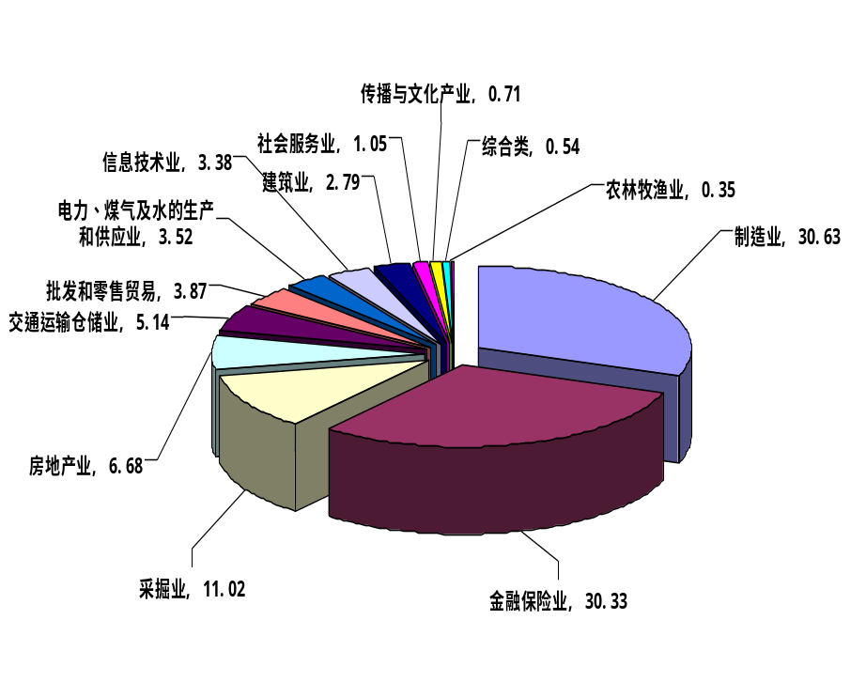
资产配置
股指期货采用保证金交易制度，交易成本低，对应的是一揽子股票，所以可以被当做一种资产配置的手段。投资者利用很小的资金成本，就可以分享一揽子股票的成长收益。
http://www.lzqh.net.cn

Slide 15
资产配置
 | 沪深 300 股指期货 | 对应股票现货
交易费用 | 较低 | 较高
市场冲击成本 | 流动性好，冲击成本低 | 冲击成本较高
调整成本 | 当期货合约到期时需要转仓，产生转仓成本 | 每半年调整一次成份股，产生交易成本
持有收益 | 少量资金作为保证金持有合约，其余现金可以获取利息收益 | 持有股票可以获得股息收益
跟踪误差 | 小 | 较大
总计 | 成本很小，跟踪误差小 | 成本较高，跟踪误差较大
http://www.lzqh.net.cn

Slide 16
资产配置需要关注的几个问题
1、基差是否合理
2、合约持有时间和展期成本
3、红利的预测
4、保证金交易的特点
http://www.lzqh.net.cn

Slide 17
跨期套利
目 的：利用股指期货不同月份合约价差波动获利
趋势性套利操作手法：
1、如果预期不同交割月份的期货合约的价差
将扩大，则套利者可以买入其中价格较高的
合约，同时卖出价格较低的合约；
  2、如果预期不同交割月份的期货合约的价差
  将缩小，则套利者可以卖出其中价格较高的
  合约，同时买入价格较低的合约。
http://www.lzqh.net.cn

Slide 18
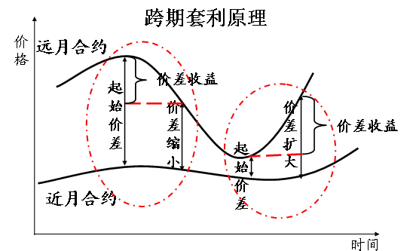
跨期套利
空头跨期套利:
条件：股票市场趋势向下
原理：远月合约价格会比近月合约价格更易迅速下跌
操作：此时买入近月合约卖出远月合约进行空头套期获利。
多头跨期套利
条件：股票市场趋势向上
原理：远月合约价格会比近月合约价格更易迅速上升
操作：此时卖出近月合约买入远月合约进行多头套期获利。
两个相同：ａ．交易的数量相同
ｂ．买和卖的交易时间相同
两个不同：ａ．合约月份不同
ｂ．合约价格不同
交易特点
  期货合约之间的价差反应的是一种市场预期
http://www.lzqh.net.cn

Slide 19
跨期套利
操作要点
1、选择最为活跃的两个月份，一般是近月和次近月。
美国标普500股指期货大约98%以上的成交量来源于近月和次近
月，韩国、香港、日本也是 如此。据目前沪深300股指期货仿真交
易来看，也基本如此，但是季月份合约持仓量往往比较大。
2、充分考虑交易成本和资金成本；
3、最好能尽可能多的记录价差的历史走势，便于进行统计分析；
4、数据库频率越高越好。
http://www.lzqh.net.cn

Slide 20
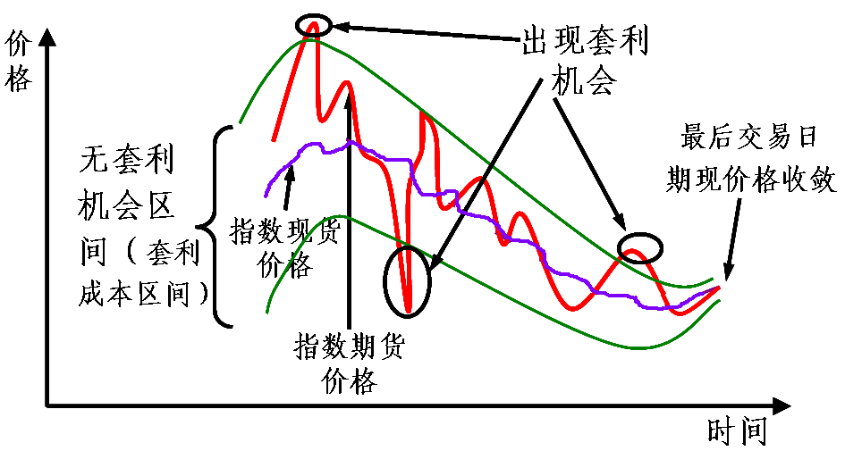
期现套利
期现套利（无风险）
利用股指期货合约到期时向现货指数价位收敛特点，一旦两者偏离程度超出交易成本，通过买入低估值一方，卖出高估值一方，当两市场回到均衡价格时，再同时进行反向操作，结束交易，套取差价利润。
正向套利：
当期货合约价格高于指数期货的理论价格时，此时买入股票组合的同时，卖出期货合约，待到期日期货价格收敛到现指的价格时，双向平仓。
期
现
套
利
原
理
反向套利：
当期货价格低于指数期货的理论价格，此时卖出股票组合的同时，买入指数期货。待到期日时期货价格收敛到现指的价格时，双向平仓。
http://www.lzqh.net.cn

Slide 21
期现套利——反向套利
融券业务涉及上证50成分股与深证40只股票——跟踪误差大
融券费率为9.86%—成本比较高
保证金比例要求不低于50%，券商普遍收取60%-70%——杠
杆率低，占用资金成本
导致操作难度比较大
http://www.lzqh.net.cn

Slide 22
期现套利
期现套利之现货复制
  全面复制（至少需要1500万资金）
  部分复制
  方案1： 抽样复制
  方案2： ETF复制
  方案3： 抽样复制+ETF复制
http://www.lzqh.net.cn

Slide 23
ETF
ETF：Exchange Traded Fund，交易型开放式指数基金，又称交易所交易基金，是一种投资组合证券化凭证。ETF实质上是一个证券组合,也是一个指数现货产品，被动追踪相关指数，综合了封闭式基金和开放式基金的优点。投资者既可以在二级市场上买卖ETF份额，又可以在一级市场上向基金公司申购、赎回ETF份额。
ETF的成功在于其能够结合指数化投资的好处,如盘中买卖、低成本、分散投资、透明度高、流动性良好等。再者,其独特的实物申购赎回机制,有助于促进相关的套利活动,从而缩小基金在二级市场上交易的折溢价,使ETF紧密跟踪指数趋势。
主要ETF：华夏上证50ETF、华安上证180ETF、易方达深证100ETF、
华夏中小板ETF、友邦华泰红利ETF、南方深成ETF、
交银180治理ETF、工银上证央企50ETF、博时超大盘ETF等。
http://www.lzqh.net.cn

Slide 24
ETF套利方式
ETF套利方式：
瞬时套利：净值与市价出现偏差，在一级和二级市场上转换，
这种机会当前已经很少。
延时套利：与瞬时套利操作流程相同，只不过将时间延长，
可理解为在不同时候不同市场低买高卖。
当前最主要的套利方式
事件套利：对于停牌股票，ETF申购赎回时可现金替代
与个股信息披露、停牌补涨补跌、个股出现涨跌停有关
股改时，这种套利曾大量出现，现在不多
http://www.lzqh.net.cn

Slide 25
延时套利简析
第一种情况：在A时刻判断指数将上涨，在二级市场买入ETF份额，B时刻将A时刻买入的ETF
份额在一级市场上赎回成一篮子股票，并将股票卖出，收回现金。
（A时刻ETF市价小于净值）
第二种情况：在A时刻判断指数将上涨，在一级市场用一篮子股票申购成ETF份额，B时刻将
A时刻申购成的ETF份额在二级市场上卖出，收回现金。
（A时刻ETF市价大于净值）
ETF延时套利的实质：利用ETF一级市场和二级市场的转换，将T+1交易变成T+0交易。
ETF延时套利成功的关键：对当日指数走势的判断。
B
A

Slide 26
ETF套利者
ETF套利者是股指期货投资的最潜在客户
原因一：ETF流动性不足，市场容量小，大量的资金需要寻找新的
投资机会。
原因二：ETF的申购赎回涉及到一篮子股票的买卖，与股指期货期现
套利中一篮子股票的买卖相同，套利经验丰富。
原因三：私募基金是市场上嗅觉最为灵敏的机构之一，哪儿有赚钱
机会，哪里就有他们的身影。
http://www.lzqh.net.cn

Slide 27
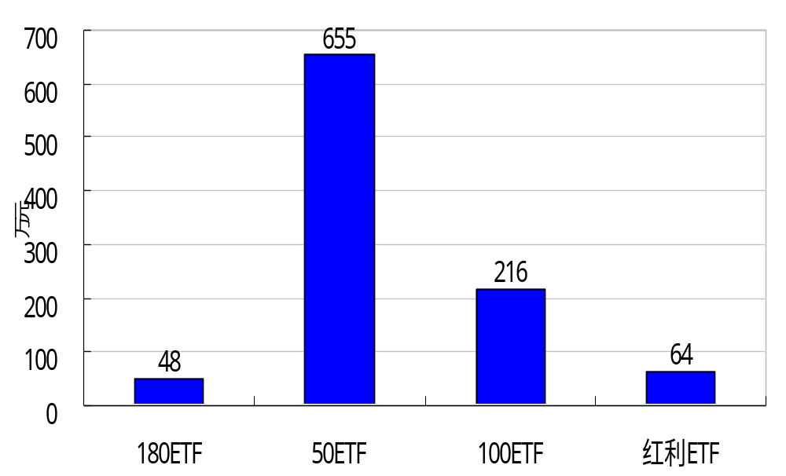
ETF2010年以来每分钟成交额

Slide 28
期现套利
抽样复制
1、按某一标准（市值权重法、β值法等）选择股票样本空间（一般而言选择60只股票就足够了，60只以上会出现跟踪误差钝化现象）；
2、优化权重。
ETF复制
1、考虑到流动性等因素的影响，选择上证50ETF和深证100ETF作为样本；
2、优化权重（41.2%：58.8%）。
http://www.lzqh.net.cn

Slide 29
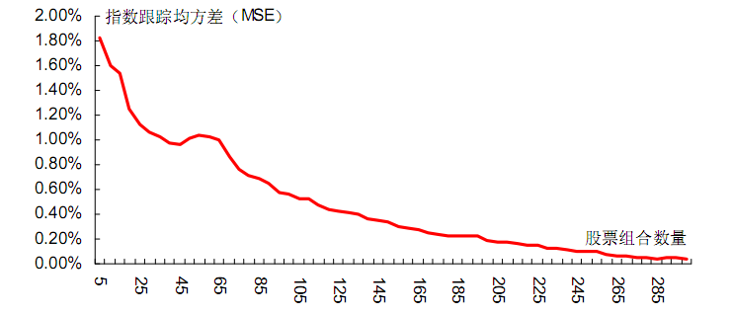
期现套利

Slide 30
期现套利
期现套利之期货合约选择
  通常情况下，选择次近月合约；
  国际经验来看，利用次近月合约进行期现套利的机会要更多一些。
http://www.lzqh.net.cn

Slide 31



阿尔法策略
阿尔法策略的概念
个股或者某一股票组合的全部收益包括三部分：分别为无风险收益率 、市场风险溢价 与基于选股技术产生的收益 之和。
市场风险溢价是与市场系统性风险相匹配的收益，称为来自β的收益。
http://www.lzqh.net.cn

Slide 32
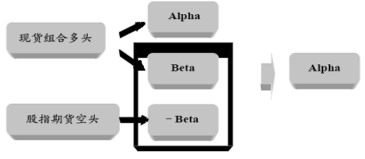
阿尔法策略
Alpha策略实现原理
首先是寻找一个具有高额、稳定积极收益的股票（组合），然后通过卖出相对应的股指期货合约来对冲该投资组合的市场风险（系统性风险），使组合的β值在投资全程中一直保持为零，从而获得与市场相关性较低的积极风险收益Alpha。

Slide 33
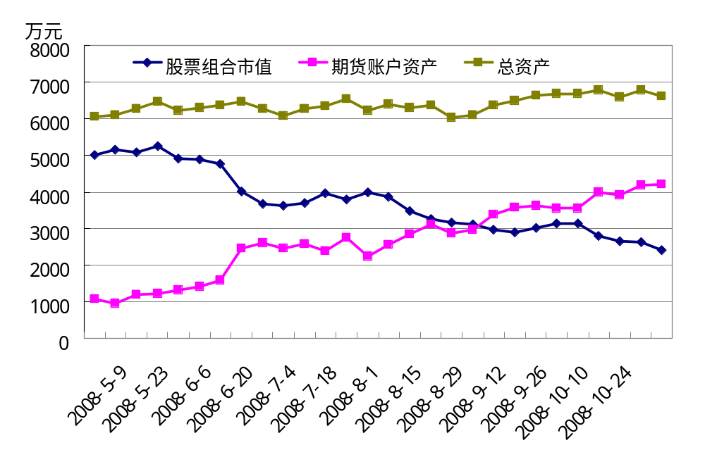
阿尔法策略
http://www.lzqh.net.cn

Slide 34
可转移阿尔法策略
是指在不影响组合战略资产配置的情况下，利用金融衍生工具将一种投资战略产生的积极收益转移到另一种投资战略的基准收益之中。
充分利用股指期货杠杆交易特点，利用少部分资金享受市场平均收益，然后用节省下的资金投资债券等固定收益产品。
http://www.lzqh.net.cn

Slide 35
可转移阿尔法策略
传统配置:
假如社保基金拥有1亿元的资金，8000万元配置给以沪深300股票指数为基准的大盘股，其余2000万元配置在国债市场。
可转移阿尔法策略
5000万元：指数股票组合（大盘股）
= 8000万元的大盘股
300万元：买入沪深300指数期货（10%的保证金）
2700万元：中小板基金，同时以其为保证金放空中小板股指期货
2000万元：国债
效果：不改变原有配置的风险特性，增加了中小企业阿尔法收益

Slide 36
套期保值
目 的：抵消所持股票头寸或者现金头寸贬值的风险
分 类：买入套期保值和卖出套期保值
http://www.lzqh.net.cn

Slide 37
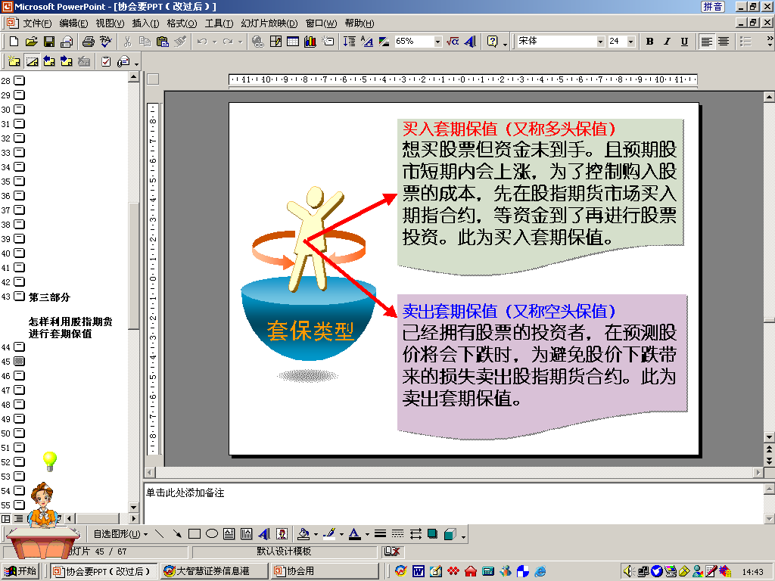
套期保值
http://www.lzqh.net.cn

Slide 38
套期保值
问题：既然套期保值需要判断市场方向，如果可以判断准确，不套保也可以？
答案：如果主动选股是机构投资者的常规武器的话，股指期货就是核
武器。
当大盘急速下跌时，出现货，会有很大的冲击成本，从而扩
大损失，对于股票型基金而言，对持有股票仓位有一定限
制，所以利用股指期货进行套保就是关键时候的必要武器。
金融危机爆发时，如果我国有股指期货交易，相信大部分机构
投资者都会使用。
http://www.lzqh.net.cn

Slide 39
投资者关心的几个问题
问题1：股指期货上市后有可能一直被低估？
除美国市场外，其余大部分国家股指期货都通常被低估。我国股市
无法做空，虽有融券，但是成本太高。
问题2：是否会出现市场操纵？
有可能发生。通常情况下，实力雄厚的投资机构，可以先在现货
市场上大幅建仓股指期货标的指数的权重股，拉升指数，同时充
分利用股指期货的杠杆效应，用较小的资金成本拉动期货上涨，与
现货出现较大偏离，从而吸引众多期现套利盘的进入，助其抬升现
货价格，然后，期、现货都平仓获利。
http://www.lzqh.net.cn

Slide 40
谢谢大家！
http://www.lzqh.net.cn

